Slide 1
CHAPTER 05 · 数字文旅一人公司
05
文旅IP打造与知识付费变现
逐章教学课件 · 42页 · 案例与实训导向
内容依据：原书第5章
1 / 42

Slide 2
CHAPTER 05 · 数字文旅一人公司
本章要解决的核心问题
为什么要学习“文旅IP打造与知识付费
它解决数字文旅一人公司的哪一类真实难
为什么要学习“文旅IP打造与知识付费变现”？
核心
它解决数字文旅一人公司的哪一类真实难题？
学完后能形成什么可交付成果？
学完后能形成什么可交付成果？
验证
内容依据：原书第5章
2 / 42

Slide 3
CHAPTER 05 · 数字文旅一人公司
学习目标与成果证据
1
2
理解本章核心概念与适用边界
能用框架分析真实文旅创业场景
能完成一项低成本验证或设计任务
能识别风险并提出可复盘的改进方案
理解本章核心概念与适用边界
能用框架分析真实文旅创业场景
3
4
能完成一项低成本验证或设计任务
能识别风险并提出可复盘的改进方案
内容依据：原书第5章
3 / 42

Slide 4
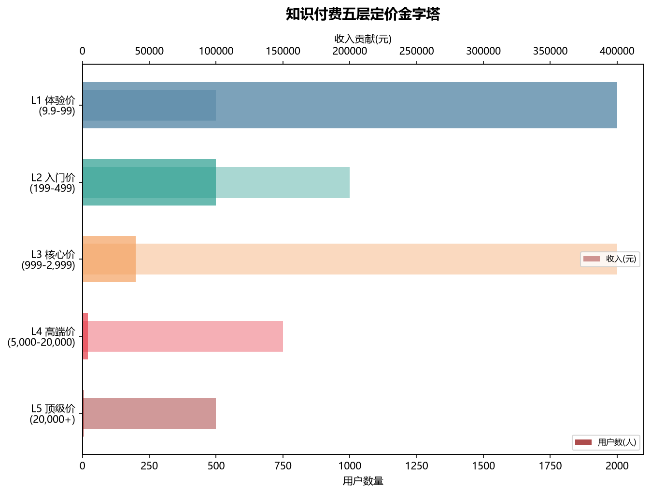
CHAPTER 05 · 数字文旅一人公司
本章知识地图
从概念、机制到行动，形成可验证、可交付、可复盘的学习闭环。
内容依据：原书第5章
4 / 42

Slide 5
CHAPTER 05 · 数字文旅一人公司
1
5.1 数字文旅个人IP的构建逻辑
在注意力经济时代，个人IP（Intellectual Property，在此指个人品牌资产）是一人公司最重要的无形资产。
内容依据：原书第5章
5 / 42

Slide 6
CHAPTER 05 · 数字文旅一人公司
数字文旅个人IP的构建逻辑｜核心判断
与传统品牌不同，个人IP的核心不是"知名度"，而是"信任度"——用户不是因为听过你而付费，而是因为信任你的专业判断和价值观而付费。
三个圈层中，专业深度是基础，表达风格是放大器，传播载体是触达管道。
许多文旅从业者犯的错误是：在没有建立专业深度之前就急于追求传播，结果内容空洞、昙花一现。
01
02
03
04
与传统品牌不同，个人IP的核心不是"
三个圈层中，专业深度是基础，表达风格
许多文旅从业者犯的错误是：在没有建立
验证
内容依据：原书第5章
6 / 42

Slide 7
CHAPTER 05 · 数字文旅一人公司
数字文旅个人IP的构建逻辑｜机制与方法
正确的顺序是：先在一个极窄的领域做到"比95%的人更懂"（如"贵州屯堡建筑的防御体系"而非"中国古建筑"），再发展出有辨识度的表…
知识卡片：个人IP的"1000人理论"修正版——你不需要100万个粉丝，你只需要1000个愿意每年为你支付1000元的深度用户，…
不是"做大流量"，而是"做深信任"。
正确的顺序是：先在一个极窄的领域做到
知识卡片：个人IP的"1000人理论
不是"做大流量"，而是"做深信任"。
验证
内容依据：原书第5章
7 / 42

Slide 8
CHAPTER 05 · 数字文旅一人公司
数字文旅个人IP的构建逻辑｜场景应用
本节核心问题是：如何把“数字文旅个人IP的构建逻辑”转化为可执行的文旅创业行动。
判断一项方案是否成立，要同时检查用户价值、交付能力与成本边界。
先做小范围验证，再依据真实反馈调整产品，而不是依赖主观想象。
1
2
本节核心问题是：如何把“数字文旅个人
判断一项方案是否成立，要同时检查用户
3
4
先做小范围验证，再依据真实反馈调整产
验证
内容依据：原书第5章
8 / 42

Slide 9
CHAPTER 05 · 数字文旅一人公司
2
5.2 知识付费的类型选择：课程、咨询、社群还是内容订阅
知识付费不是单一的产品形态，而是一个产品谱系。
内容依据：原书第5章
9 / 42

Slide 10
CHAPTER 05 · 数字文旅一人公司
知识付费的类型选择：课程、咨询、社群还是内容订阅｜核心判断
根据不同赛道和用户需求，可以选择或组
根据不同赛道和用户需求，可以选择或组合以下四种形态。
在线课程：一次制作、多次销售，边际成本趋近于零。
适合系统化、结构化的知识交付（如"从零学文旅策划""非遗保护的12个关键问题"）。
在线课程：一次制作、多次销售，边际成
适合系统化、结构化的知识交付（如"从
验证
内容依据：原书第5章
10 / 42

Slide 11
CHAPTER 05 · 数字文旅一人公司
知识付费的类型选择：课程、咨询、社群还是内容订阅｜机制与方法
优点是规模效应强，缺点是一次性交易难以建立持续关系。
适用赛道：S4（核心产品）、S1、S8（辅助产品）。
付费社群/知识星球：持续运营、按年或按月收费。
机会
约束
优点是规模效应强，缺点是一次性交易难
付费社群/知识星球：持续运营、按年或
适用赛道：S4（核心产品）、S1、S
验证
内容依据：原书第5章
11 / 42

Slide 12
CHAPTER 05 · 数字文旅一人公司
知识付费的类型选择：课程、咨询、社群还是内容订阅｜场景应用
适合需要持续互动、案例更新、同行交流的领域（如"文旅创业者月度案例拆解群"）。
优点是用户粘性高、复购率高，缺点是需要持续的运营投入。
适用赛道：S4、S6。
01
02
03
04
适合需要持续互动、案例更新、同行交流
优点是用户粘性高、复购率高，缺点是需
适用赛道：S4、S6。
验证
内容依据：原书第5章
12 / 42

Slide 13
CHAPTER 05 · 数字文旅一人公司
3
5.3 文旅内容的数字化生产：从选题到分发的全流程
高质量文旅内容的持续产出，是一人公司运转的血液。
内容依据：原书第5章
13 / 42

Slide 14
CHAPTER 05 · 数字文旅一人公司
文旅内容的数字化生产：从选题到分发的全流程｜核心判断
01
02
03
但"持续产出"不是靠灵感，而是靠系统。
以下是经过实践的文旅内容生产流程：
选题系统：建立选题库而非临时想选题。
04
但"持续产出"不是靠灵感，而是靠系统
以下是经过实践的文旅内容生产流程：
选题系统：建立选题库而非临时想选题。
验证
内容依据：原书第5章
14 / 42

Slide 15
CHAPTER 05 · 数字文旅一人公司
文旅内容的数字化生产：从选题到分发的全流程｜机制与方法
每周固定时间从四个来源采集选题——用
选题库至少储备1个月的量。
每周固定时间从四个来源采集选题——用户提问（社群/评论区的高频问题）、热点事件（文旅相关的新闻/政策/节日）、个人实践（正在做的…
选题库至少储备1个月的量。
生产系统：将内容生产拆解为可并行或串行的步骤，而非"坐下来一口气写完"。
核心
生产系统：将内容生产拆解为可并行或串
验证
内容依据：原书第5章
15 / 42

Slide 16
CHAPTER 05 · 数字文旅一人公司
文旅内容的数字化生产：从选题到分发的全流程｜场景应用
以一篇3000字的深度文旅分析文章为例：第1天完成资料收集和提纲（60分钟），第2天完成初稿（90分钟），第3天完成修改和排版（…
AI工具在此环节可大幅提效——用AI生成初稿框架，人做判断和润色，而非从零开始。
分发系统：一篇内容应通过"一鱼多吃"的方式最大化传播效率。
1
2
以一篇3000字的深度文旅分析文章为
AI工具在此环节可大幅提效——用AI
3
4
分发系统：一篇内容应通过"一鱼多吃"
验证
内容依据：原书第5章
16 / 42

Slide 17
CHAPTER 05 · 数字文旅一人公司
4
5.4 同样是内容型，却能长出不同的商业模式
"做内容"本身不是商业模式，内容和商业之间的连接方式才是。
内容依据：原书第5章
17 / 42

Slide 18
CHAPTER 05 · 数字文旅一人公司
同样是内容型，却能长出不同的商业模式｜核心判断
同样是产出文旅内容的个体，可以发展出完全不同的商业路径：
内容即广告位（S3-A型）：内容本身免费，通过广告和品牌合作变现。
需要大流量支撑，对内容的"爆款率"要求高。
01
02
03
04
同样是产出文旅内容的个体，可以发展出
内容即广告位（S3-A型）：内容本身
需要大流量支撑，对内容的"爆款率"要
验证
内容依据：原书第5章
18 / 42

Slide 19
CHAPTER 05 · 数字文旅一人公司
同样是内容型，却能长出不同的商业模式｜机制与方法
内容即信任入口（S3-B型）：内容免费建立信任，通过咨询和课程变现。
需要专业深度，对内容的质量和可信度要求高。
内容即产品（S3-C型）：内容直接付费（付费专栏、付费播客），读者为内容本身买单。
内容即信任入口（S3-B型）：内容免
需要专业深度，对内容的质量和可信度要
内容即产品（S3-C型）：内容直接付
验证
内容依据：原书第5章
19 / 42

Slide 20
CHAPTER 05 · 数字文旅一人公司
同样是内容型，却能长出不同的商业模式｜场景应用
需要对细分人群的独特价值，对内容的独家性和稀缺性要求高。
内容即用户筛选器（S3-D型）：用免费内容吸引泛流量，用付费内容建立深度社群，社群中再孵化高价值服务（如私人定制旅行、投资机会）。
本质是用内容做"用户分层"。
01
02
03
04
需要对细分人群的独特价值，对内容的独
内容即用户筛选器（S3-D型）：用免
本质是用内容做"用户分层"。
验证
内容依据：原书第5章
20 / 42

Slide 21
CHAPTER 05 · 数字文旅一人公司
5
5.5 从流量思维到价值思维：文旅知识IP的长期主义
流量思维的核心问题是"如何让更多人看到我"，价值思维的核心问题是"如何让已经看到我的人获得更多价值"。
内容依据：原书第5章
21 / 42

Slide 22
CHAPTER 05 · 数字文旅一人公司
从流量思维到价值思维：文旅知识IP的长期主义｜核心判断
前者追求规模，后者追求深度。
前者追求规模，后者追求深度。
在文旅知识IP的构建中，价值思维是长期可持续的唯一路径。
一个采用价值思维的文旅IP，关注的是以下三个指标而非粉丝数：
在文旅知识IP的构建中，价值思维是长
一个采用价值思维的文旅IP，关注的是
验证
内容依据：原书第5章
22 / 42

Slide 23
CHAPTER 05 · 数字文旅一人公司
从流量思维到价值思维：文旅知识IP的长期主义｜机制与方法
NPS（净推荐值）：你的用户中有多少人愿意把你推荐给朋友？
复购率：付费用户中有多少人会购买你的第二个产品？
单用户生命周期价值（LTV）：一个用户从关注你到取关或流失，平均贡献了多少收入？
机会
约束
NPS（净推荐值）：你的用户中有多少
单用户生命周期价值（LTV）：一个用
复购率：付费用户中有多少人会购买你的
验证
内容依据：原书第5章
23 / 42

Slide 24
CHAPTER 05 · 数字文旅一人公司
从流量思维到价值思维：文旅知识IP的长期主义｜场景应用
这三个指标共同指向一个核心命题：不是"做更多人的生意"，而是"把已经选择你的人服务好"。
这与传统旅游行业"一次性交易"的思维形成了根本性的断裂。
个人IP的核心是信任而非知名度，"1000个深度用户"模型比"100万粉丝"模型更适合一人公司
1
2
这三个指标共同指向一个核心命题：不是
这与传统旅游行业"一次性交易"的思维
3
4
个人IP的核心是信任而非知名度，"1
验证
内容依据：原书第5章
24 / 42

Slide 25
CHAPTER 05 · 数字文旅一人公司
6
5.6 AI时代文旅IP打造的新范式
AI技术不仅改变了内容生产的效率，也改变了IP构建的底层逻辑。
内容依据：原书第5章
25 / 42

Slide 26
CHAPTER 05 · 数字文旅一人公司
AI时代文旅IP打造的新范式｜核心判断
以下是AI时代文旅IP打造的三个新范式。
范式一：从"内容产能"到"内容深度"的转向。
在AI出现之前，内容产能（"能持续输出"）本身就是一种竞争优势——你能每天更新，别人做不到。
01
02
03
04
以下是AI时代文旅IP打造的三个新范
范式一：从"内容产能"到"内容深度"
在AI出现之前，内容产能（"能持续输
验证
内容依据：原书第5章
26 / 42

Slide 27
CHAPTER 05 · 数字文旅一人公司
AI时代文旅IP打造的新范式｜机制与方法
在AI时代，产能不再是壁垒（任何人都
你在某个古镇住了三年积累的嗅觉记忆（
在AI时代，产能不再是壁垒（任何人都能用AI实现日更），内容深度（"只有你能说出的话"）成为唯一的护城河。
你在某个古镇住了三年积累的嗅觉记忆（"清晨石板路上的青苔味"）、与某位非遗传承人围炉夜谈时听到的家族秘辛、在某个无人知晓的山顶看…
范式二：从"单平台依赖"到"跨平台IP体系"。
核心
范式二：从"单平台依赖"到"跨平台I
验证
内容依据：原书第5章
27 / 42

Slide 28
CHAPTER 05 · 数字文旅一人公司
AI时代文旅IP打造的新范式｜场景应用
过去，一个IP的典型成长路径是"在一个平台上做大→平台规则变化→被迫转型"。
AI工具让这些内容形态之间的转换成本大幅降低。
范式三：从"个人品牌"到"品牌宇宙"。
03
01
02
04
过去，一个IP的典型成长路径是"在一
AI工具让这些内容形态之间的转换成本
范式三：从"个人品牌"到"品牌宇宙"
验证
内容依据：原书第5章
28 / 42

Slide 29
CHAPTER 05 · 数字文旅一人公司
7
5.7 文旅知识付费的定价层次与升级路径
知识付费产品的定价不是一次性的，而是应该随着你的IP影响力增长和产品成熟度提升而逐步升级。
内容依据：原书第5章
29 / 42

Slide 30
CHAPTER 05 · 数字文旅一人公司
文旅知识付费的定价层次与升级路径｜核心判断
L1 体验价（9.9-99元）：极低门槛的引流产品，目的是让用户第一次为你付费（哪怕金额很小）。
第一次付费是最难的一步，一旦完成，第二次付费的心理门槛大幅降低。
典型产品：单次直播回放、电子版攻略手册、模板包。
01
02
03
04
L1 体验价（9.9-99元）：极低
第一次付费是最难的一步，一旦完成，第
典型产品：单次直播回放、电子版攻略手
验证
内容依据：原书第5章
30 / 42

Slide 31
CHAPTER 05 · 数字文旅一人公司
文旅知识付费的定价层次与升级路径｜机制与方法
L2 入门价（199-499元）：录
用户通过L1产品建立了初步信任后，在
L2 入门价（199-499元）：录播课程、训练营的基础版。
用户通过L1产品建立了初步信任后，在L2进行第一次"有分量的付费"。
典型产品：录播课程、21天入门训练营。
典型产品：录播课程、21天入门训练营
验证
内容依据：原书第5章
31 / 42

Slide 32
CHAPTER 05 · 数字文旅一人公司
文旅知识付费的定价层次与升级路径｜场景应用
L3 核心价（999-2999元）：这是知识付费主理人的核心利润区间。
产品应该是你最有竞争力的内容——经过多次迭代打磨的精品课程或深度训练营。
典型产品：深度训练营、年度社群、系统化课程。
1
2
L3 核心价（999-2999元）：
产品应该是你最有竞争力的内容——经过
3
4
典型产品：深度训练营、年度社群、系统
验证
内容依据：原书第5章
32 / 42

Slide 33
CHAPTER 05 · 数字文旅一人公司
本章综合框架
数字文旅个人IP的构建逻辑
知识付费的类型选择：课程、咨询、社群还是内容订阅
从概念、机制到行动，形成可验证、可交付、可复盘的学习闭环。
文旅内容的数字化生产：从选题到分发的全流程
同样是内容型，却能长出不同的商业模式
从流量思维到价值思维：文旅知识IP的长期主义
AI时代文旅IP打造的新范式
文旅知识付费的定价层次与升级路径
内容依据：原书第5章
33 / 42

Slide 34
CHAPTER 05 · 数字文旅一人公司
行动清单：把知识变成下一步
选择一个真实文旅场景
界定目标用户与关键问题
设计最小验证行动
记录证据并安排复盘
01
02
03
04
选择一个真实文旅场景
界定目标用户与关键问题
设计最小验证行动
记录证据并安排复盘
内容依据：原书第5章
34 / 42

Slide 35
CHAPTER 05 · 数字文旅一人公司
决策画布：做与不做的边界
用户是否真的需要？
价值是否清晰可表达？
用户是否真的需要？
价值是否清晰可表达？
交付是否在当前能力范围内？
失败成本是否可承受？
交付是否在当前能力范围内？
失败成本是否可承受？
内容依据：原书第5章
35 / 42

Slide 36
CHAPTER 05 · 数字文旅一人公司
风险雷达：提前识别薄弱环节
需求风险
政策与文化风险
需求风险
政策与文化风险
成本与现金流风险
技术与数据风险
个人精力与持续性风险
核心
成本与现金流风险
技术与数据风险
内容依据：原书第5章
36 / 42

Slide 37
CHAPTER 05 · 数字文旅一人公司
案例工作坊：从现象到方案
描述案例事实，不急于下结论
识别关键利益相关者与约束
提出至少两种机制不同的方案
选择可验证方案并定义证据
01
02
03
04
描述案例事实，不急于下结论
识别关键利益相关者与约束
提出至少两种机制不同的方案
选择可验证方案并定义证据
内容依据：原书第5章
37 / 42

Slide 38
CHAPTER 05 · 数字文旅一人公司
课堂检测：概念是否真正掌握
如何用自己的话解释“数字文旅个人IP的构建逻辑”？
如何用自己的话解释“知识付费的类型选择：课程、咨询、社群还是内容订阅”？
如何用自己的话解释“文旅内容的数字化生产：从选题到分发的全流程”？
如何用自己的话解释“同样是内容型，却能长出不同的商业模式”？
1
2
如何用自己的话解释“数字文旅个人IP
如何用自己的话解释“知识付费的类型选
3
4
如何用自己的话解释“文旅内容的数字化
如何用自己的话解释“同样是内容型，却
内容依据：原书第5章
38 / 42

Slide 39
CHAPTER 05 · 数字文旅一人公司
批判性讨论：框架何时会失效
哪些假设可能不成立？
不同赛道是否需要调整？
AI介入会带来哪些新风险？
哪些决策必须保留人工判断？
机会
约束
哪些假设可能不成立？
AI介入会带来哪些新风险？
不同赛道是否需要调整？
哪些决策必须保留人工判断？
内容依据：原书第5章
39 / 42

Slide 40
CHAPTER 05 · 数字文旅一人公司
课后实训任务
围绕“文旅IP打造与知识付费变现”选
围绕“文旅IP打造与知识付费变现”选择一个真实对象
提交一页问题定义与一页方案画布
提供至少一种可观察的验证证据
写出下一轮迭代计划与停止条件
提交一页问题定义与一页方案画布
提供至少一种可观察的验证证据
写出下一轮迭代计划与停止条件
内容依据：原书第5章
40 / 42

Slide 41
CHAPTER 05 · 数字文旅一人公司
本章小结
数字文旅个人IP的构建逻辑
知识付费的类型选择：课程、咨询、社群还是内容订阅
从概念、机制到行动，形成可验证、可交付、可复盘的学习闭环。
文旅内容的数字化生产：从选题到分发的全流程
同样是内容型，却能长出不同的商业模式
从流量思维到价值思维：文旅知识IP的长期主义
内容依据：原书第5章
41 / 42

Slide 42
CHAPTER 05 · 数字文旅一人公司
从理解到行动
小切口进入
低成本验证
高价值交付
持续复盘迭代
01
02
03
04
小切口进入
低成本验证
高价值交付
持续复盘迭代
内容依据：原书第5章
42 / 42

